Slide 1
間違いさがし
イラスト① 編

Slide 2
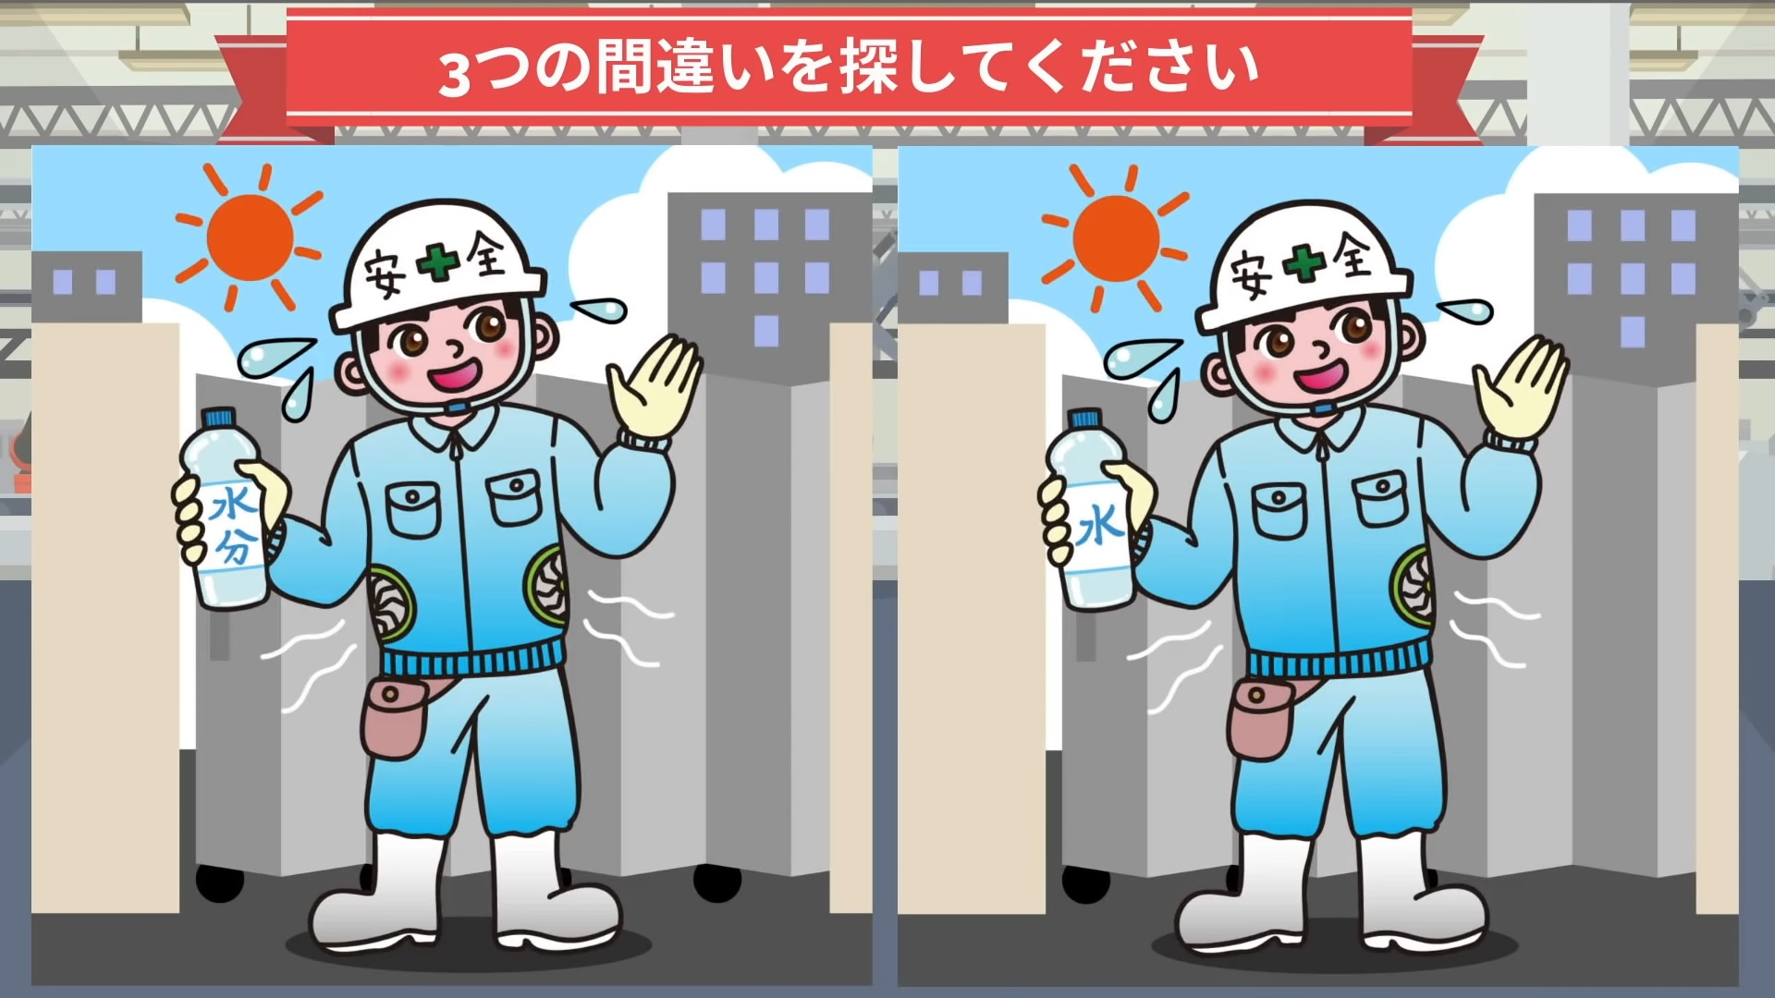
①3つの間違いを探して！

Slide 3
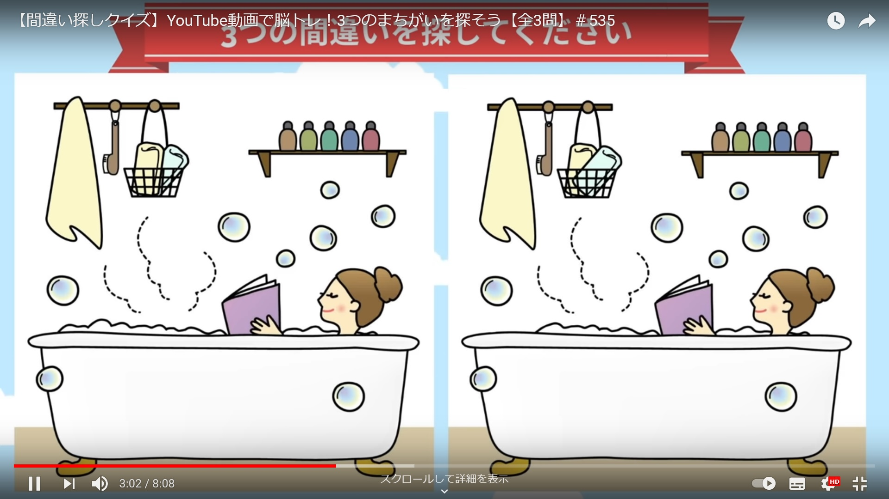
②3つの間違いを探して！

Slide 4
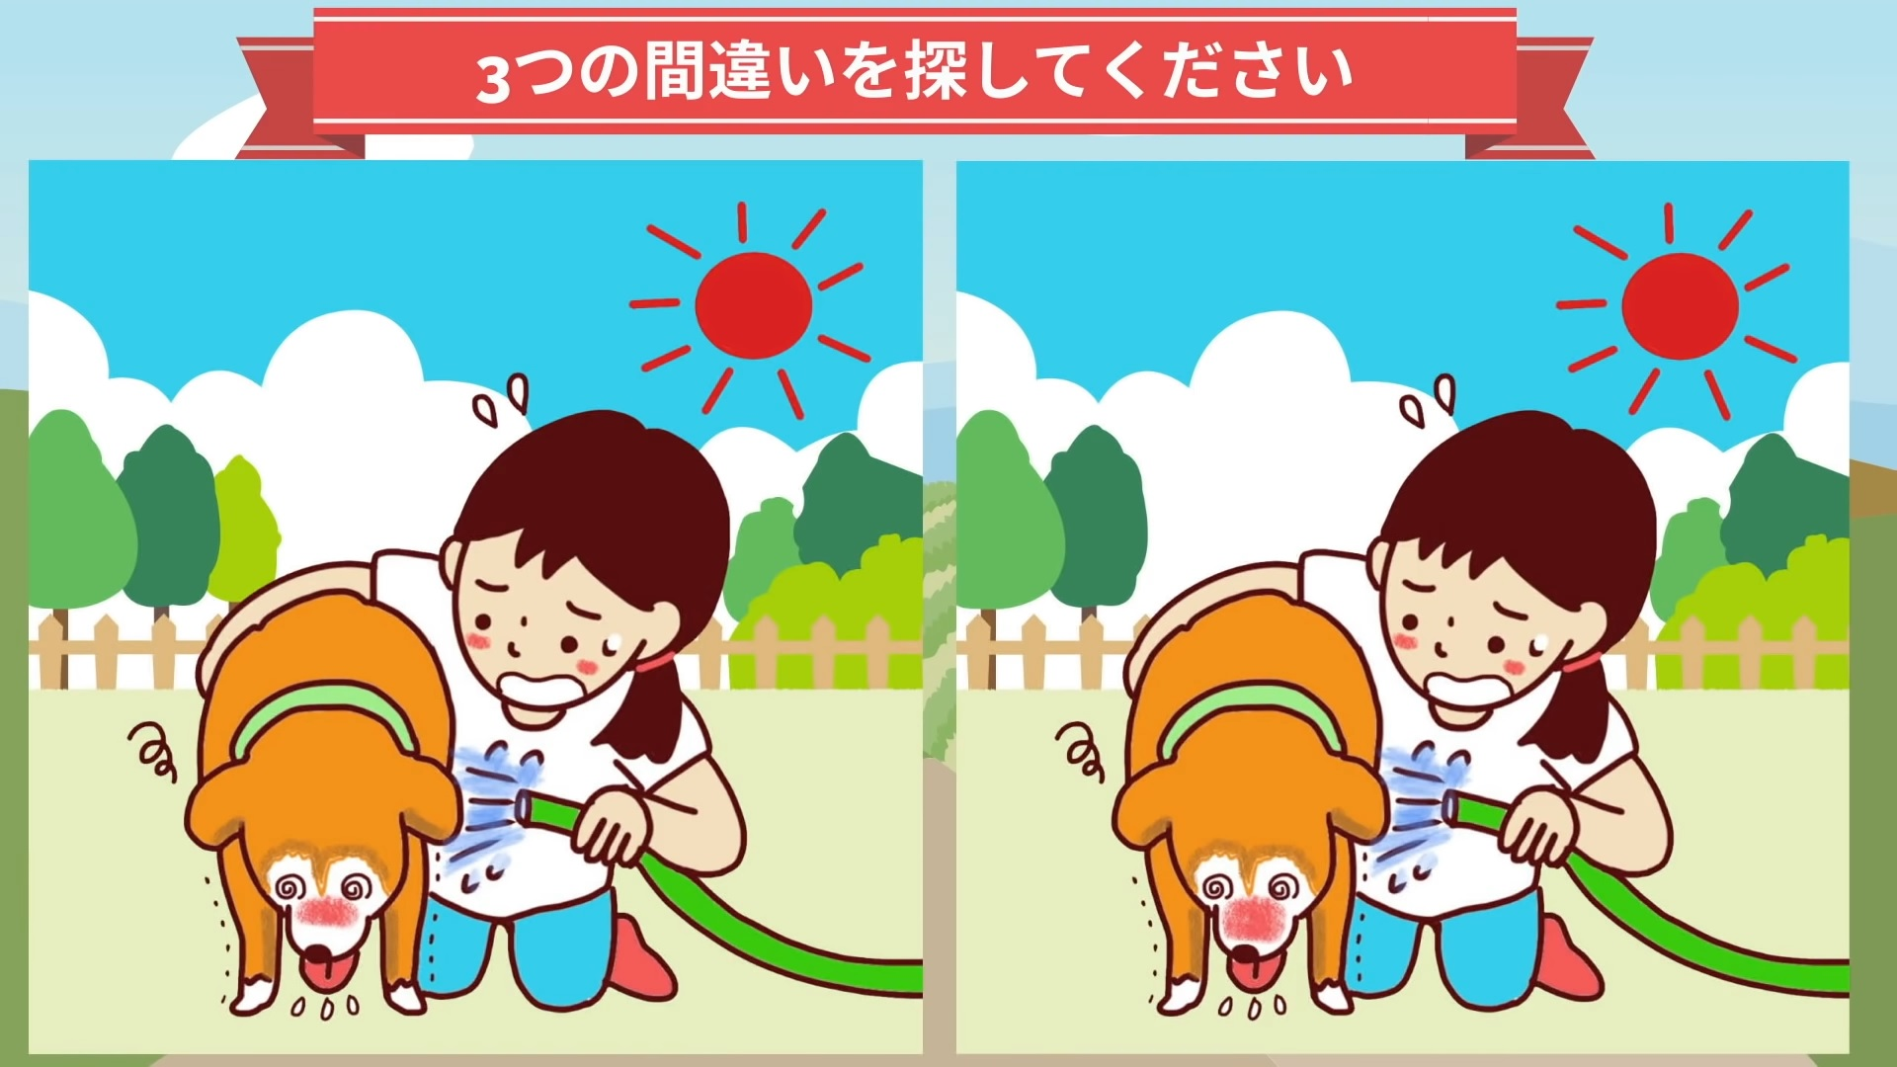
③3つの間違いを探して！

Slide 5
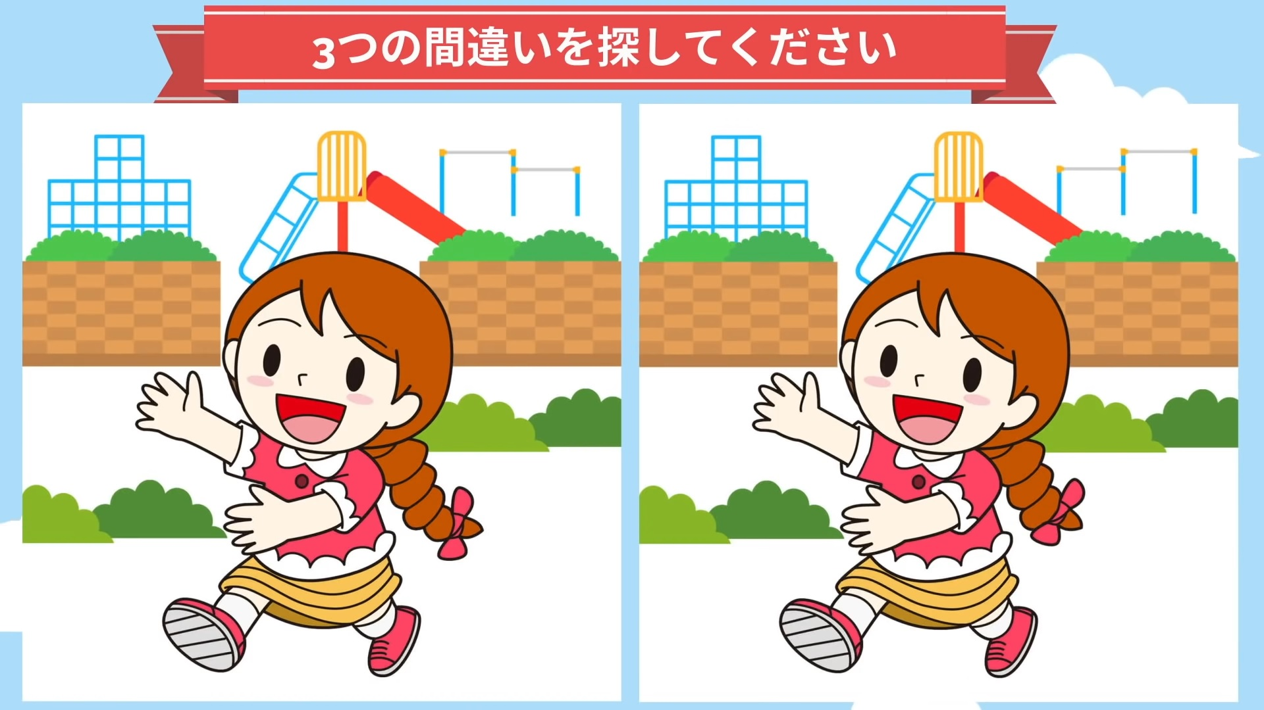
④3つの間違いを探して！

Slide 6
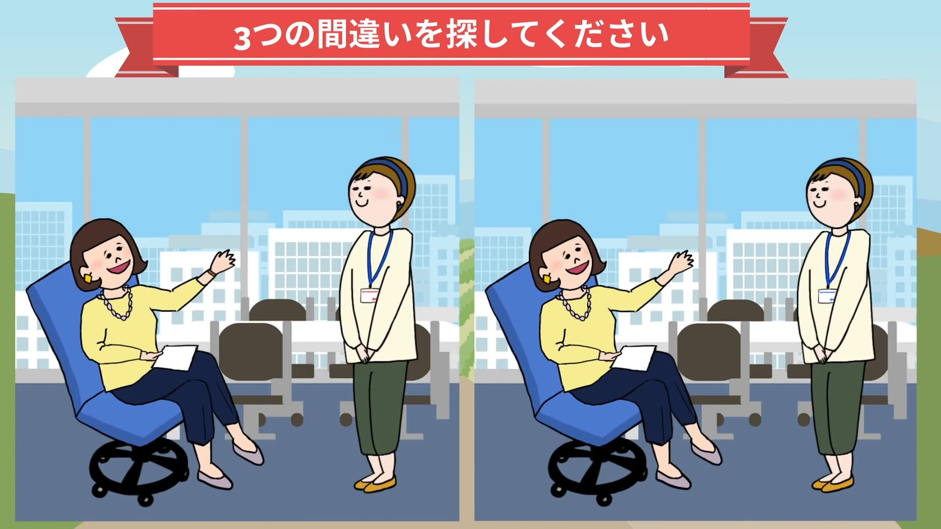
⑤3つの間違いを探して！

Slide 7
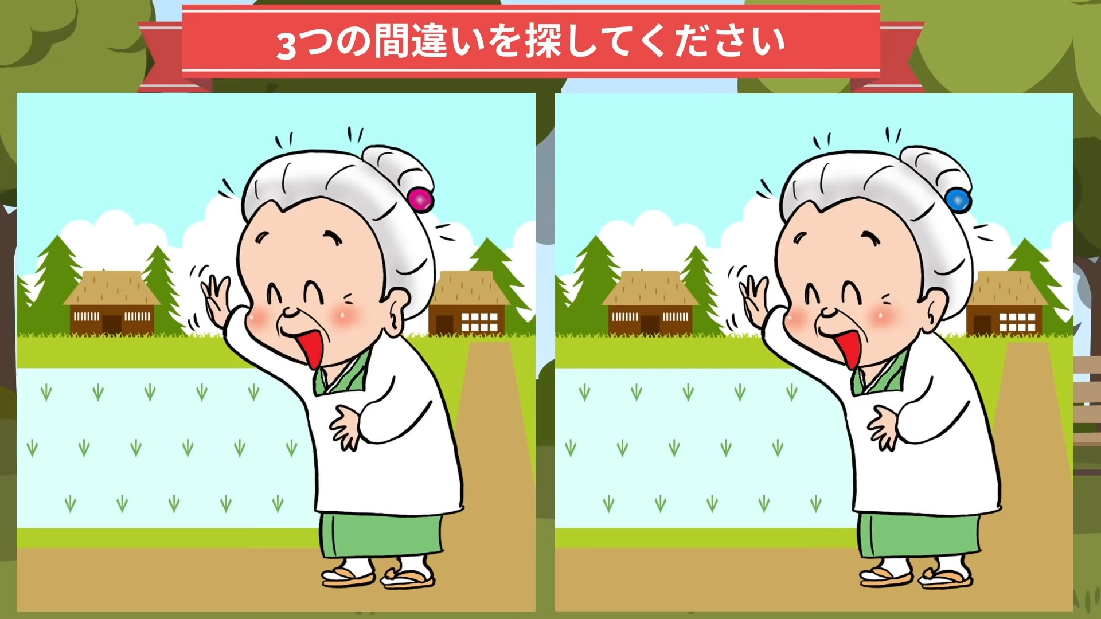
⑥3つの間違いを探して！

Slide 8
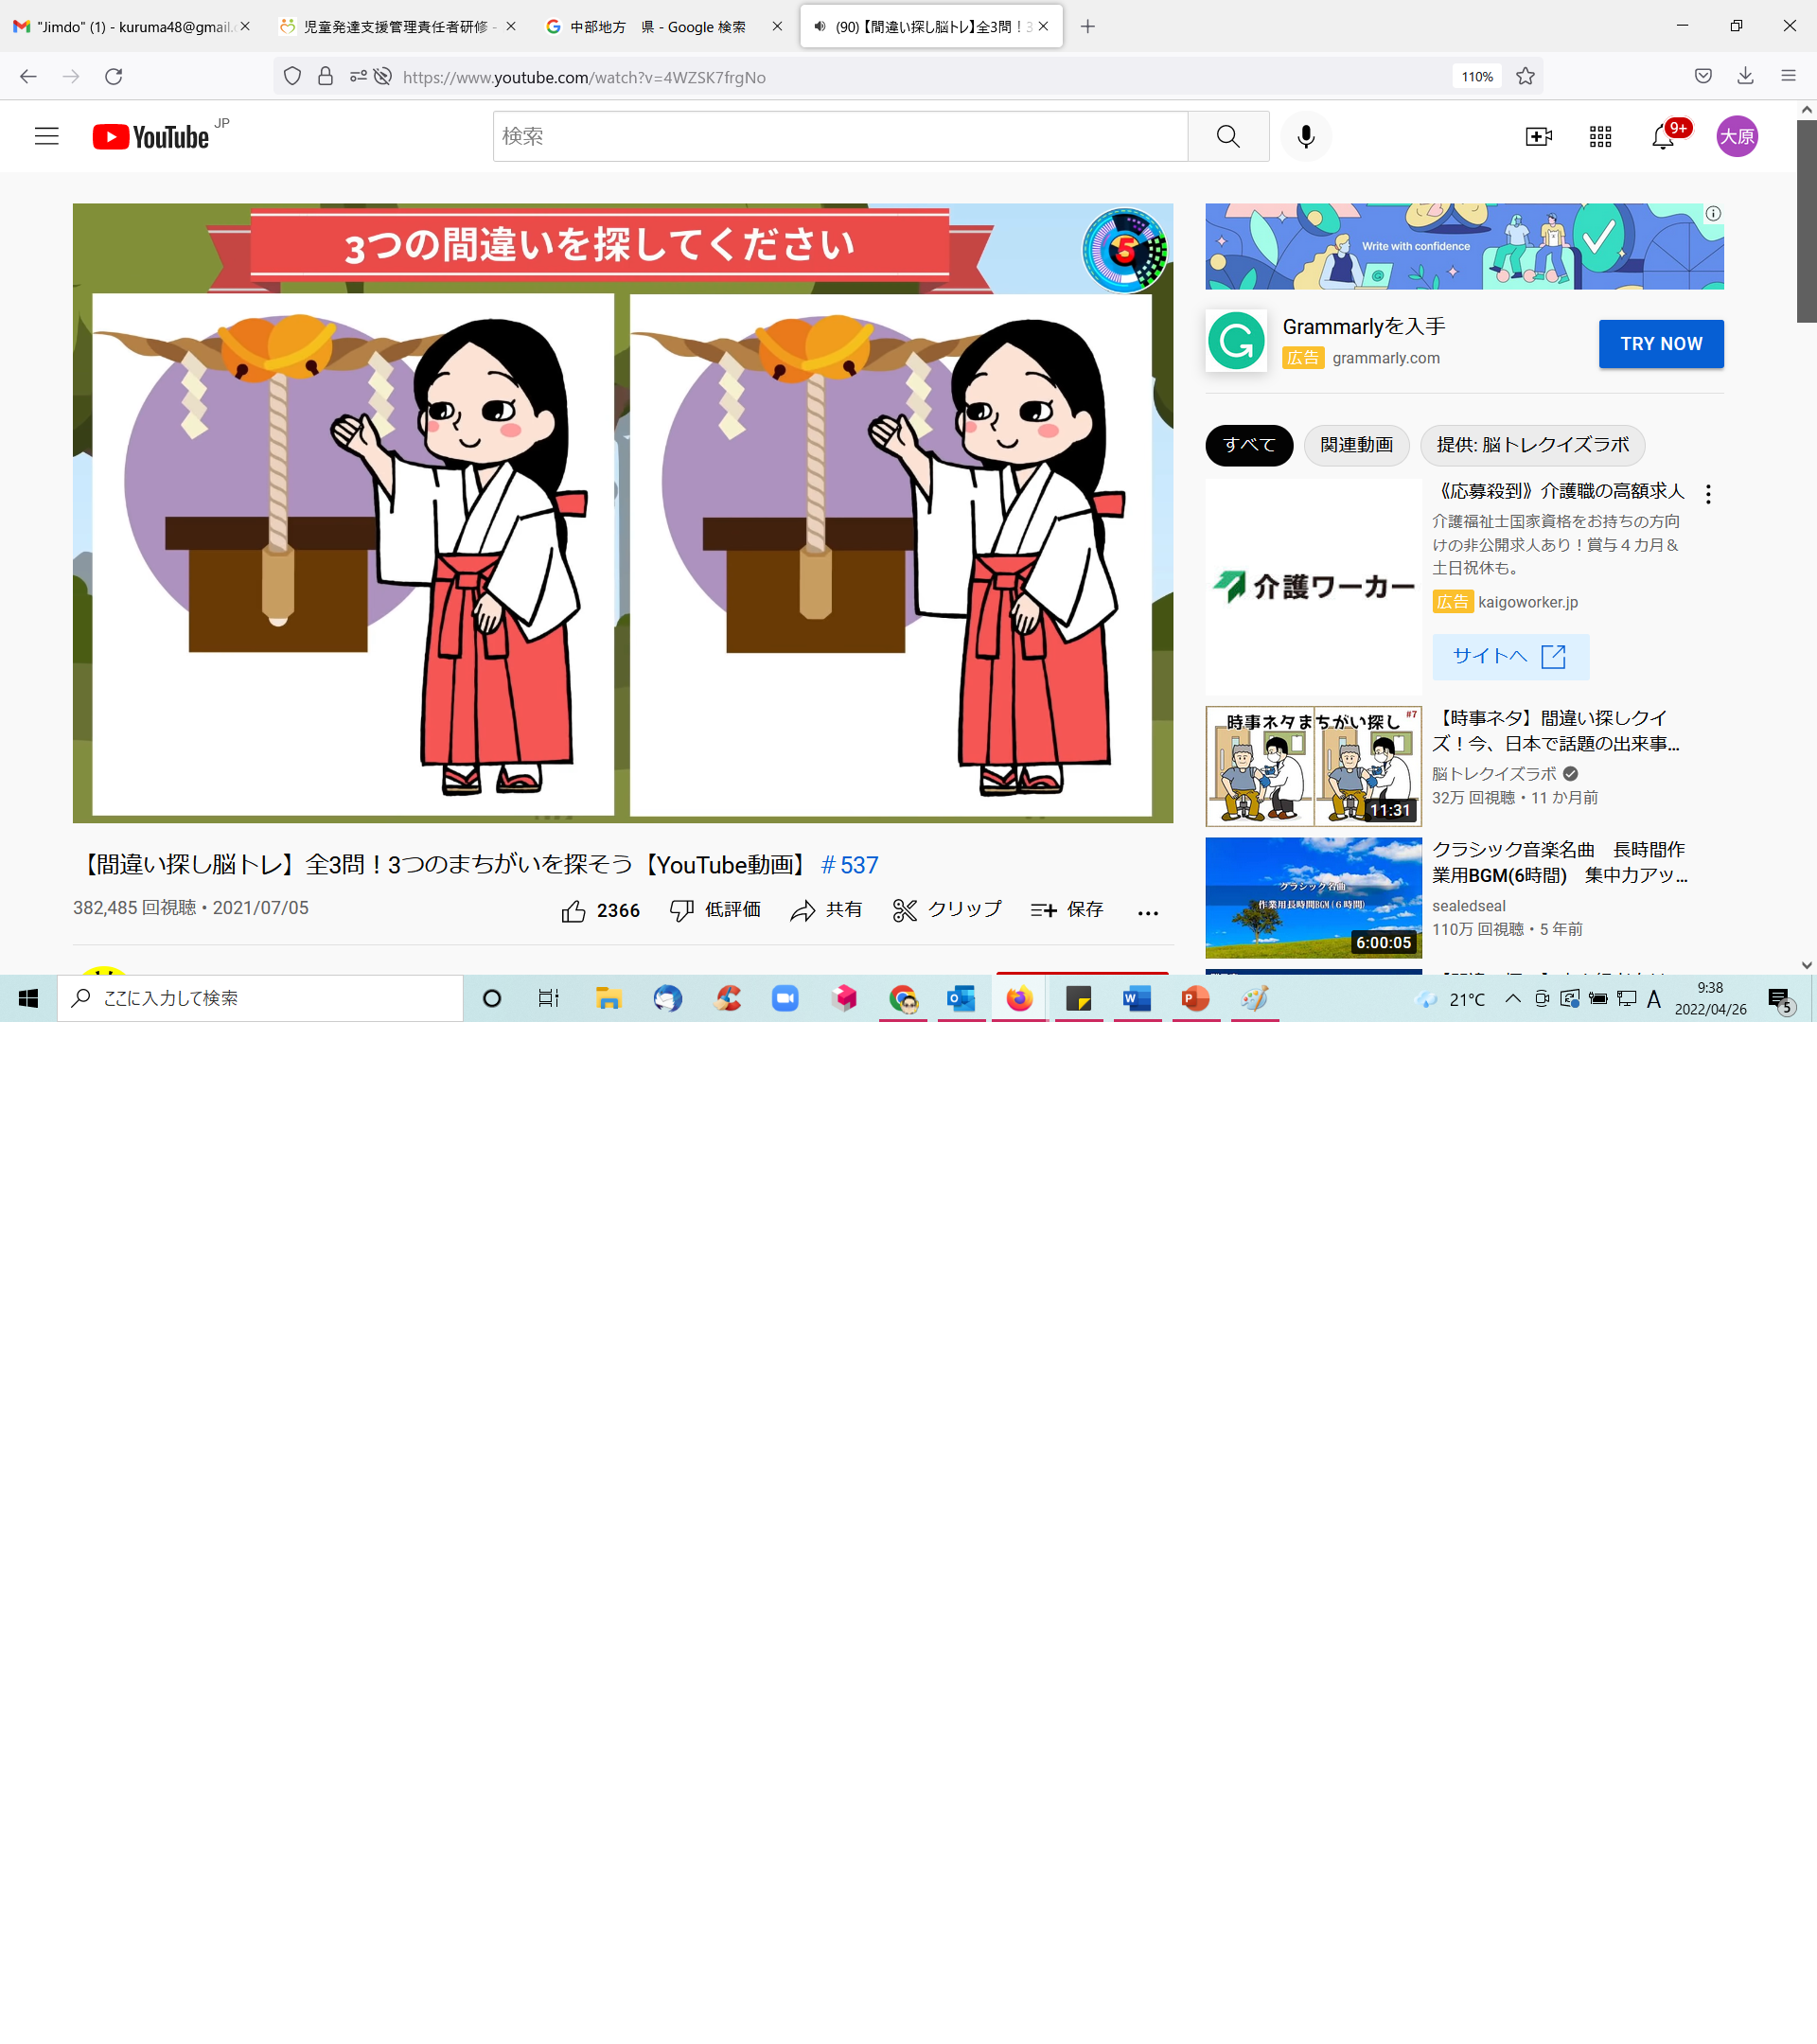
⑦3つの間違いを探して！

Slide 9
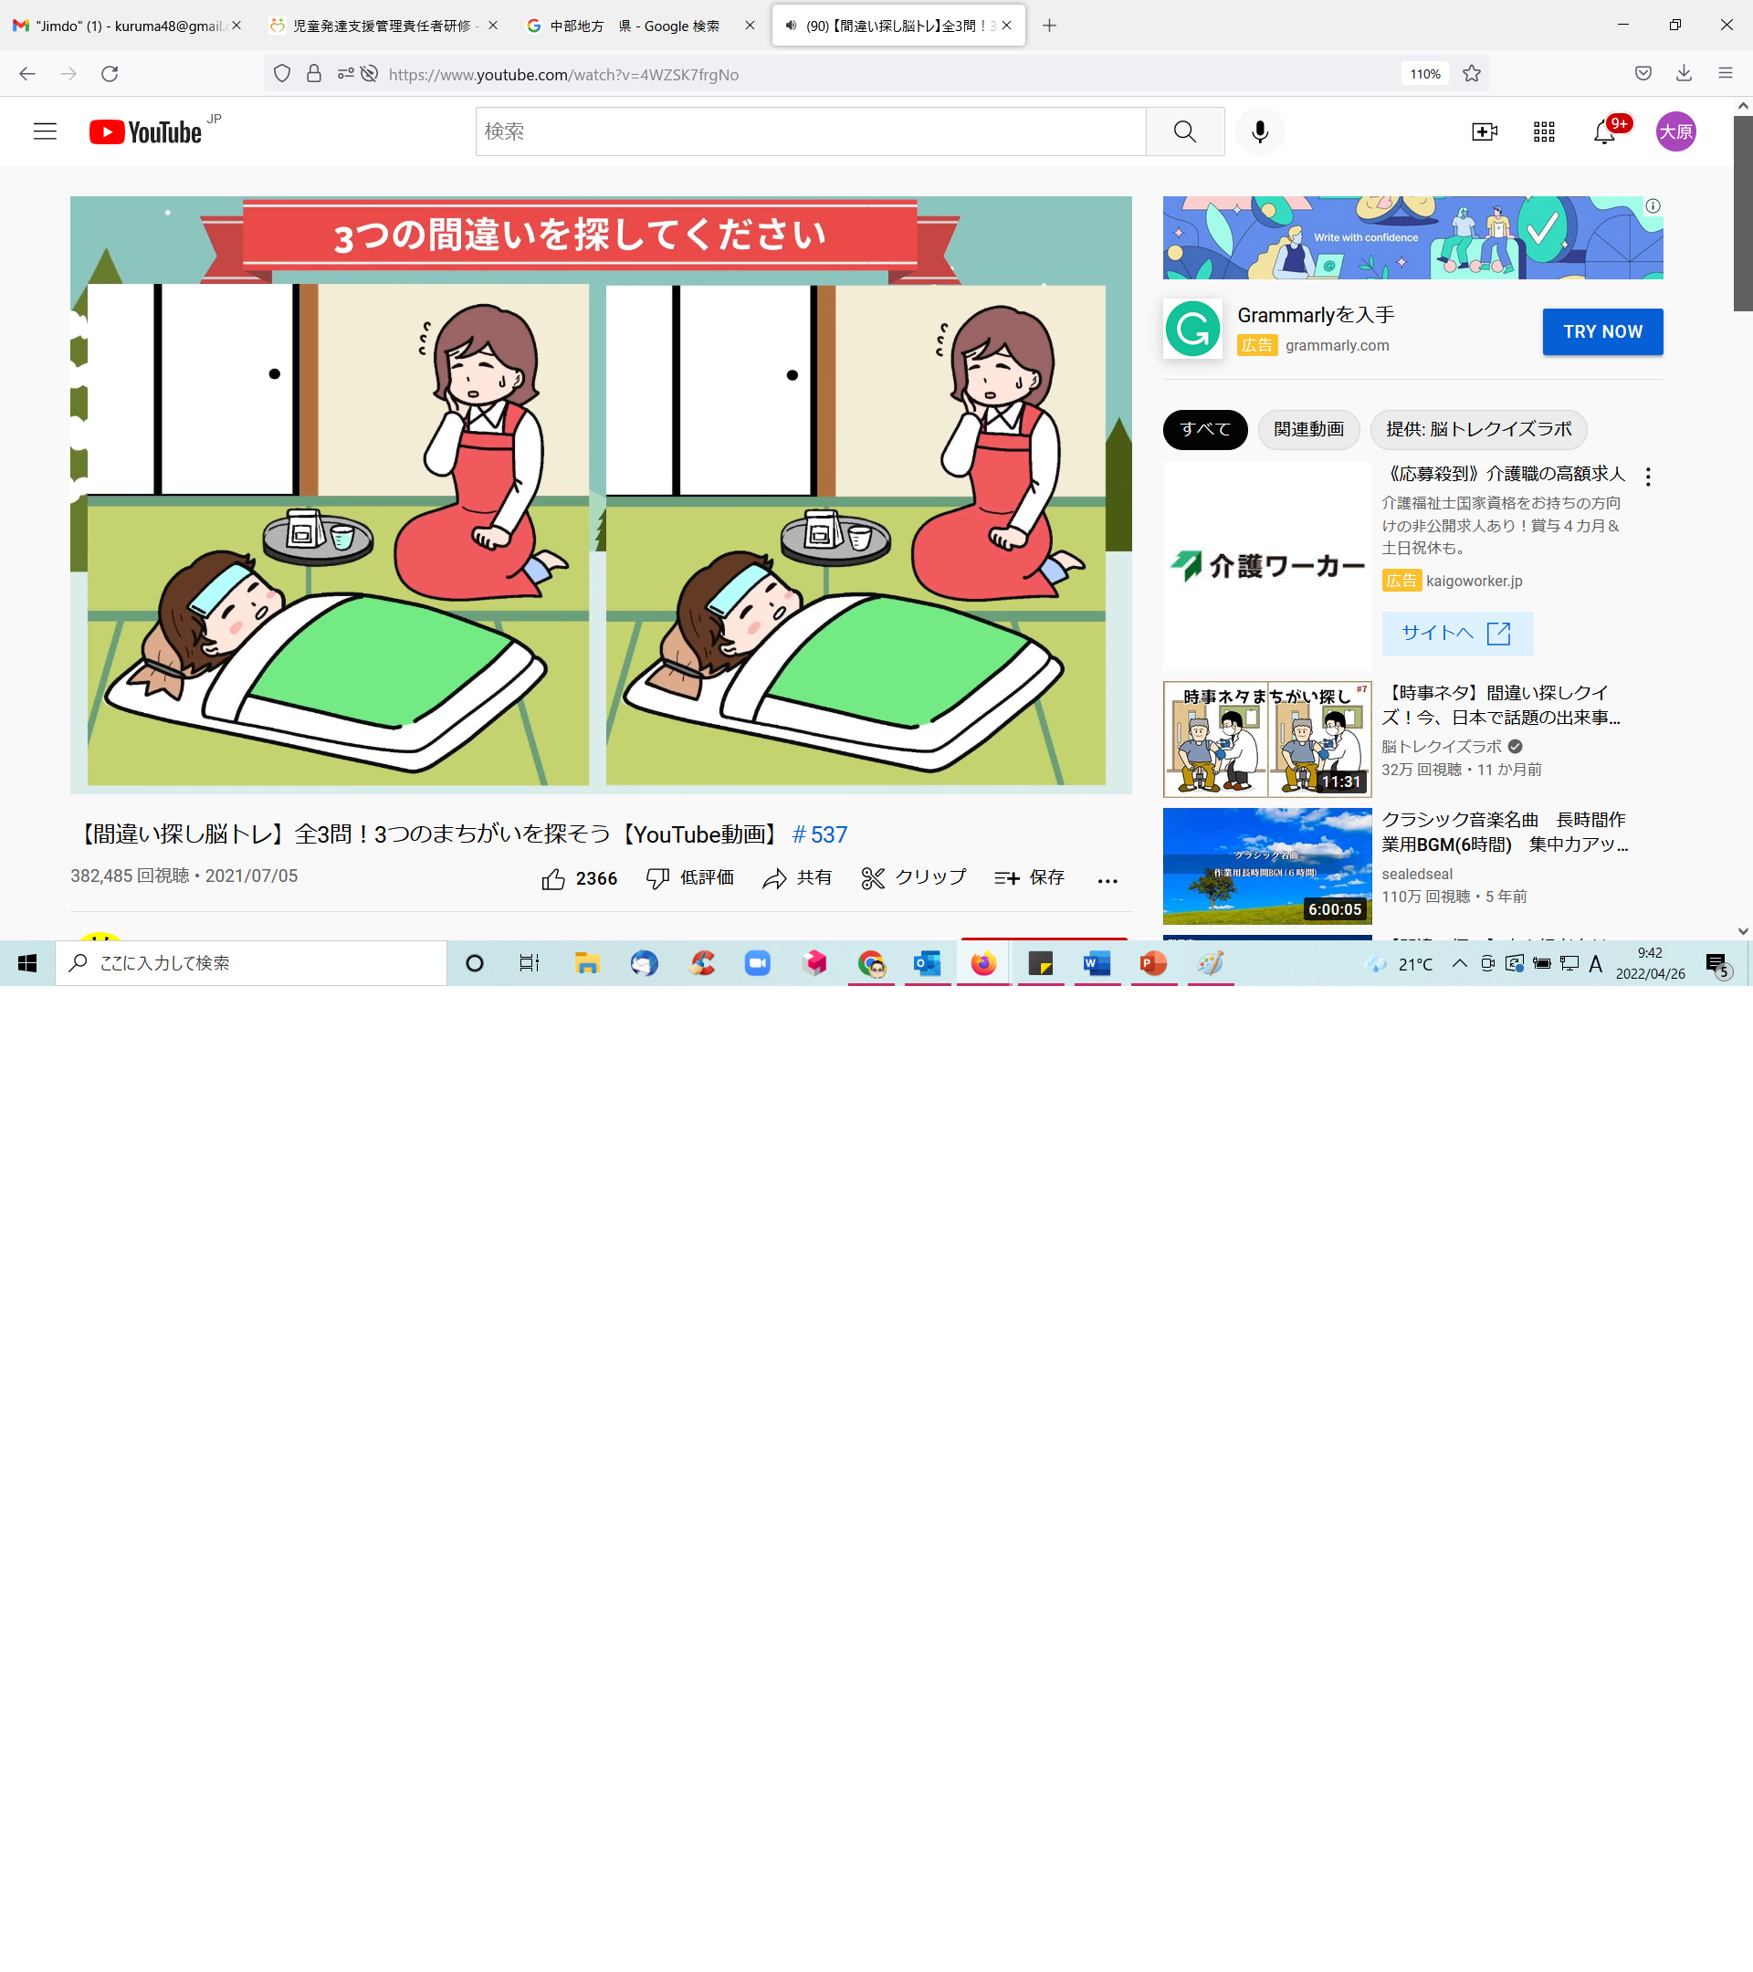
⑧3つの間違いを探して！

Slide 10
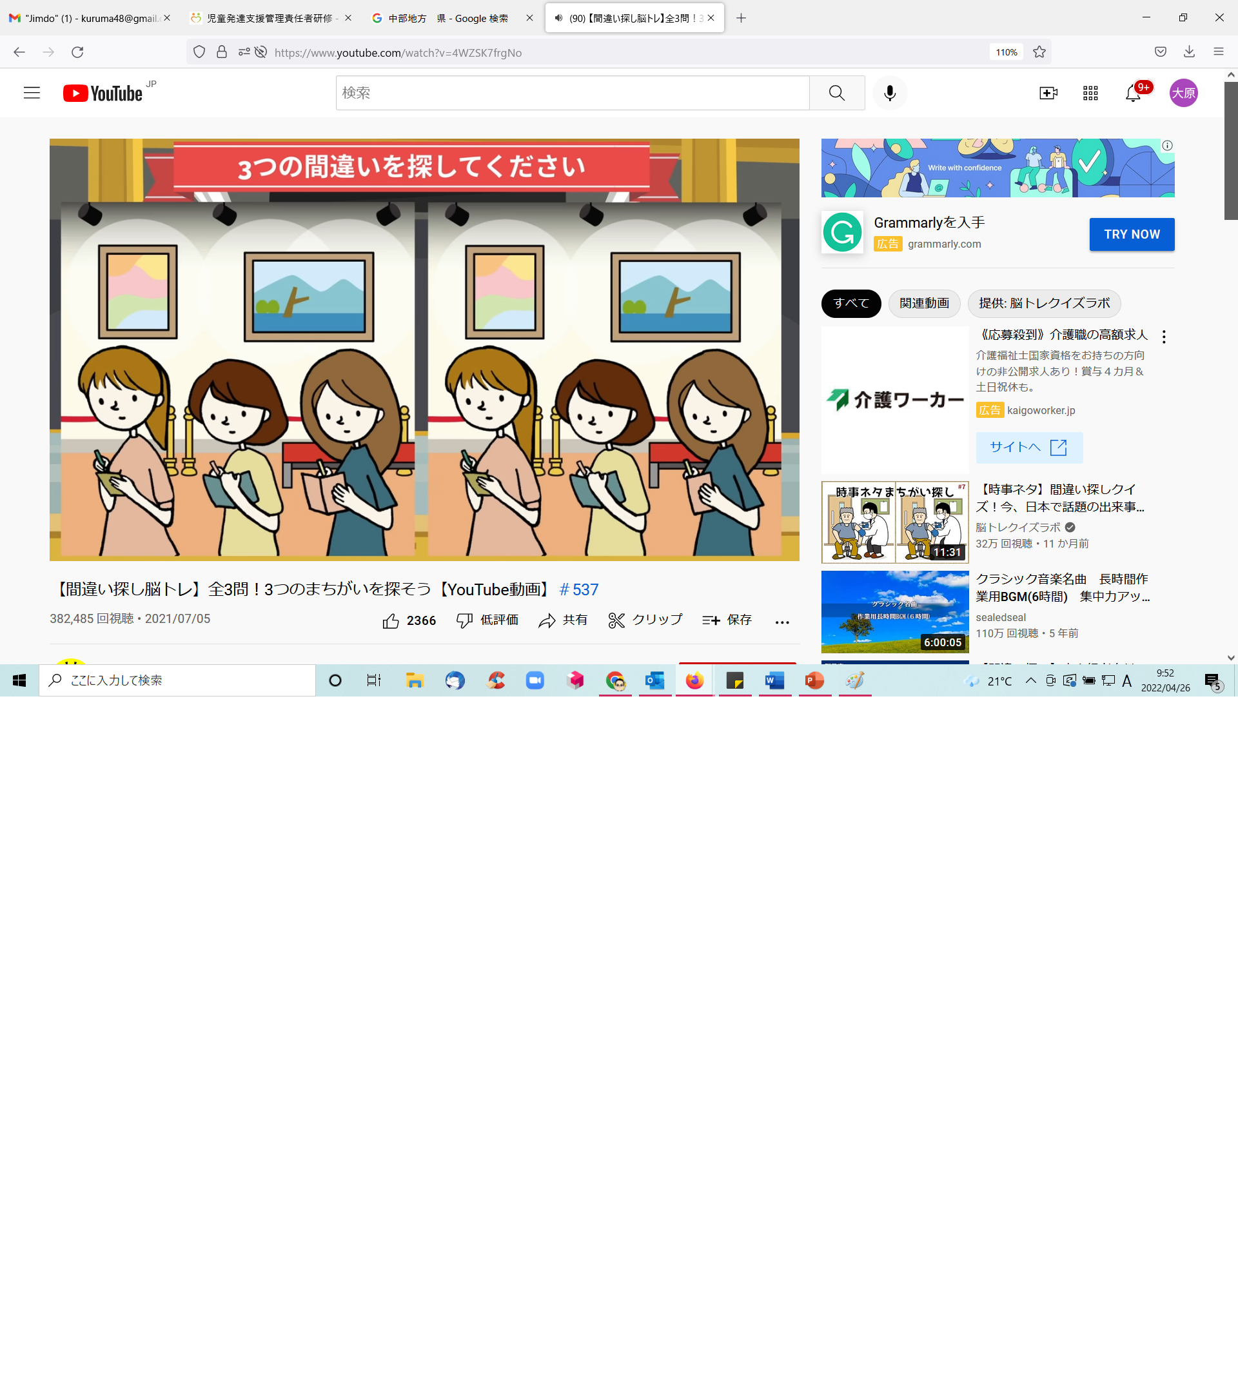
⑨3つの間違いを探して！

Slide 11
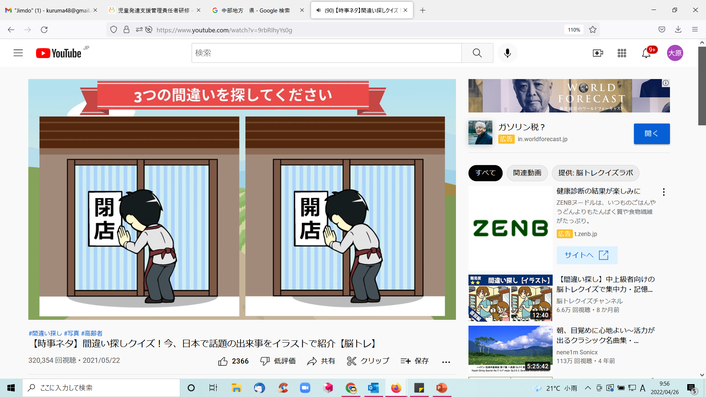
⑩3つの間違いを探して！

Slide 12
終了

